Slide 1
INCIDENCA, MENAXHIMI DHE PARANDALIMI I ACIDOZËS LAKTIKE TË SHKAKTUAR NGA METFORMINA
EVA TROJA LEONARD DEDA GËZIM BOÇARI
TIRANË 12-13 DHJETOR 2014

Slide 2
Acidoza laktike
Acidoza laktike e shkaktuar nga metformina
përkufizohet si një sindromë e niveleve të rritura
të laktateve në gjak ( > 5 mmol/L) me acidemi
(pH < 7.25) dhe HCO3- < 22 mmol/L në pacientët që marrin metforminë (kur janë përjashtuar shkaqe të tjera të acidozës laktike).

Slide 3
Tipet e acidozës laktike
Tipi | Shkaktari
A | Hipoksia
B 1 | rastet septike, insuficence hepatike e renale, diabet melit, neoplazëm, malarje, kolerë
B 2 | toksicititeti i barnave si metformina, fenformina, aspirina, paracetamoli, negrami, izoniazidi, nitroprusidi i natriumit, katekolaminat
B 3 | grand-mal, aktiviteti fizik i rritur

Slide 4
Incidenca : 2-10 raste për 100.000 pacientë që marrin metforminën në vit.
Prevalenca : 2-5 raste për 100.000 pacientë
Acidoza laktike e shkaktuar nga metformina llogaritet për rreth 0.1-1 % të pacientëve të totalit të pranuar në njësinë e kujdesit intensiv.
Shkalla e mortalitetit 30-50%.
Rastet më të shumta ndodhin në pacientët me sëmundje akute si p.sh., insuficenca renale

Slide 5
Debat serioz - roli i saktë i metforminës në zhvillimin e acidozës laktike ?
Grupi i Cochrane, COSMIC dhe studimi prospektiv i Mbretërisë së Bashkuar mbi diabetin kanë kontestuar ekzistencën e acidozës laktike në prani të metforminës.
Termi “acidozë laktike – e nxitur nga metformina” u zëvendesua me “acidoza laktike –e lidhur me metforminën”.
Efekti i pavarur i barit – i paqartë
Cochrane Database Syst Rev 2010, 4:CD0002967.
Diabetes Care 2005, 28:539-543
Lancet 1998, 352:854-865(UKPDS 34)

Slide 6
Të gjitha rastet e raportuara të acidozës laktike të shkaktuara nga metformina ndodhin në pacientë me probleme hemodinamike (hipotension) dhe metabolike (sëmundje hepatike ose renale, metabolizmi i dëmtuar i laktatit).
Moszgjidhja e problemit është kritike.
Shenjat : dobësi, diskonfort abdominal, të vjella, aritmi, hipoksi të indeve, dhimbje muskulare, shok, ftohje në ekstremitete, cianozë, insuficencë renale akute ose hepatike.
Marrdhënia metforminë-acidozë laktike është komplekse.
Bari mund te jetë shkak, bashkpërgjegjës ose rastësi (e paqartë).

Slide 7
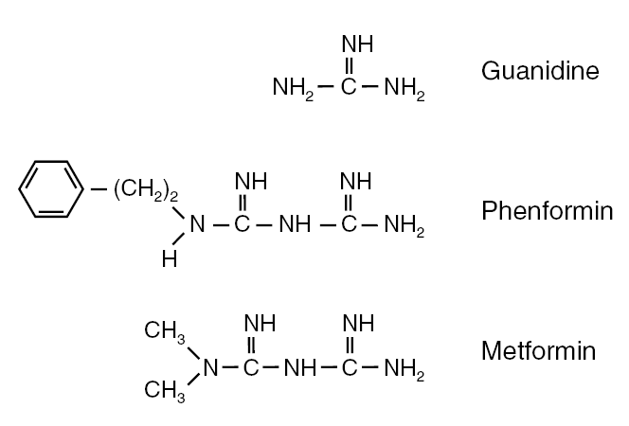

Slide 8
Kujdesi në kufizimin e përdorimit të metforminës për trajtimin e diabetit të tipit 2 është racionalizuar mbi bazën e :
1 ) identitetin të saj kimik si një biguanid
2 ) aftësise për të ndryshuar metabolizmin hepatik intermediar
3 ) administrimit të saj në individët, të cilët mund të jenë riskantë për zhvillimin e acidozës laktike
4 ) të dhënat epidemiologjike të limituara që krahasojne incidencën e acidozës laktike në pacientët me diabet të cilët ishin trajtuar me Metforminë në krahasim me ata që nuk ishin trajtuar.

Slide 9
Një studim amerikan nuk tregoi evidencë që terapia me metforminë ishte e lidhur me një risk të lartë të acidozës laktike ose nivele te rritura të laktatit krahasuar me trajtime të tjera anti-hiperglicemike nëse bari përshkruhej në kushtet e studimit duke marre parasysh dhe kundërindikimet.
Në 194 studime në SHBA, nuk pati raste fatale dhe jo-fatale të acidozës laktike në 36,893 pacientë-vite ne grupin e metformines ose në 30,109 pacientë-vite në grupin e jo-metforminës.
Studimi kanadez- 11,800 pacientë që merrnin metforminë për një mesatare prej rreth 2 vjetësh, vetëm 2 pacientë patën acidozë laktike (incidenca: 9 raste për 100,000 vite të ekspozimit).
Në 23 vitet e fundit nuk ka evidenca në Shqipëri ( në 2013 paraqitet 1 rast i vetëm nga mbidozimi i barit me insuficencë multiorganike)
Arch Intern Med 2003, 163(21):2594-2602
Diabetes Care 1999, 22:925
Medical Archives, Periodical of AVICENA, d.o.o., Sarajevo 2013

Slide 10
Patomekanizmi i acidozës laktike të shkaktuar nga metformina
Metformina nxit konvertimin e glukozës në laktat në shtratin vaskular intestinal.
Proçese redoksi brendaqelizore nga metabolizmi aerobik në anaerobik.
Metformina inhibon glukoneogjenezën hepatike nga laktati, piruvati, alanina, duke rezultuar në laktat të tepërt dhe substrat për prodhimin e laktatit (kryesisht nga ulja e aktivitetit të piruvat karboksilazës, një enzimë me shkallë të limituar në formimin e glukozës nga laktati).

Slide 11
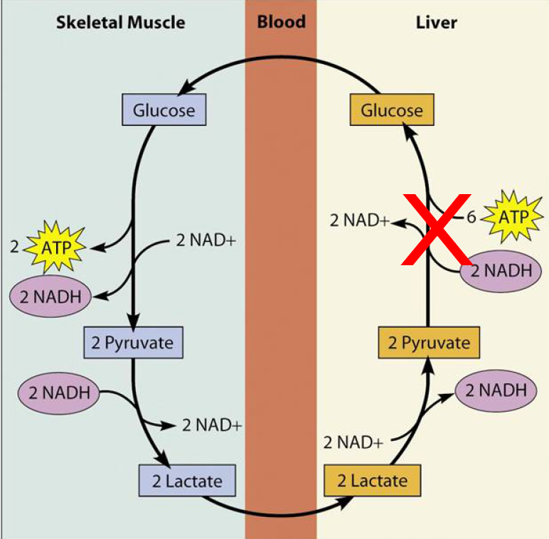

Slide 12
“Ndoshta mekanizmi më i zakonshem prej te cilit metformina rrit laktatin ne gjak vjen nga induktimi i çlirimit te katekolaminave”
Peter W Stacpoole, Editorial, Diabetes Care 1998

Slide 13
Rekomandimet e AIFA (2011) për ndërprerjen e Metforminës ne DM2
Insuficencë renale akute ose kronike: shkalla e filtrimit glomerular < 60 ml/min/1.73m2; absolutisht kundërindikohet kur SHFG <30ml/min/1.73m2
Histori të acidozës laktike
Kondicione akute që mund të sjellin disfunksionin renal si infeksione të rënda, dehidratim, hipotension.
Insuficencë hepatike, përfshirë mbidozimin me alkool.
Kirurgjia, marrja e lëndëve të kontrastit të jodizuara dhe isuficenca renale akute
Sëmundje akute dhe kronike, që shkaktojnë hipoksi të indeve (Insuficencë kardiake ose respiratore, infarkti akut i miokardit, shoku).
Mosushqyerja ose kequshqyerja.
07/2011
Notes:
AIFA – Agenzia Italiane del farmaco

Slide 14
Kur duhet të ndërpritet metformina ?
Inserti i fabrikuesit përmend kundërindikimin e metforminës nëse përqëndrimet në serum të kreatininës janë mbi normë--134 µmol/L në meshkuj, 126 µmol/L në femra. Megjithatë, vlera kufi është 150 µmol/L.
Kreatinina në serum, në të vërtetë nuk reflekton funksionin renal, veçanërisht tek të moshuarit dhe në pacientët me masë muskulare të varfër, duhet të vleresohet klirensi i kreatininës ose shkalla e filtrimit glomerular (SHFG).
Metformina duhet të ndërpritet kur SHFG < 30 ml/min ose pacienti ka kaluar në stadin 4 të sëmundjes kronike të veshkave. Ka ende disa kundërshtime midis ekspertëve kur SHFG është 30-60 mL/min (stadi 3 i sëmundjes kronike të veshkave) për shkak të avantazheve të vërtetuara kardiovaskulare të metforminës (studim prospektiv i diabetit në Mbretërinë e Bashkuar). Nëse përdoret, kjo do të bëhet me shumë kujdes dhe do të ndërpritet menjeherë gjatë periudhave të hipoksisë së indeve– p.sh,. shok, sepsis, infarkt akut miokadial (IAM), etj.

Slide 15
Rekomandime
Jones (BMJ 2003;326:4-5) sugjeroi rishikimin e kundërindikimeve që janë të thjeshta për tu ndjekur:
• ndërprerjen për 3 ditë pas kontrastit të përdorur dhe rifillim vetëm pas kontrollit të funksionit renal.
• ndërprerjen e metforminës 2 ditë përpara anestezisë së përgjithshme dhe rifillim të barit kur stabilizohet funksioni renal.

Slide 16
Trajtimi
Terapia konsiston në përkujdesjen, menaxhimin e sëmundjes, reduktimin dhe korrigjimin e acidemisë, nxitjen e metabolizmit të laktatit dhe eleminimin e barit me veshka ose dializë.
Ventilimi, hidratimi, dhënia e antibiotikëve dhe e bikarbonatit të natriumit.
Hemodiafiltrimi veno-venoz i vazhdueshëm trajton insuficencën renale të rëndë.
Perfuzioni i bikarbonatit (rezulton në CO2 ; acidozë brendaqelizore).
Hemodializa me bikarbonat – opsioni me i mirë
Dikloracetati – stimulator i piruvat dehidrogjenazës, inhibon proçesin e glikolizës, inotrop +
Terapi të tjera : kombinimi glukozë/insulinë; sodium nitroprusid; tiaminë 100mg i.v dhe më pas 50mg në ditë oral për 1-2 javë.

Slide 17
Parandalimi i acidozës laktike
Respektimi i dozimit (deri ne 2.5g/ditë) dhe kundërindikimeve të metforminës.
Në diabetikët që marrin metforminë nëse kreatinina është në vlera normale (< 130 µmol/l), metformina duhet të vazhdohet dhe më pas kryhet ekzaminimi radiologjik.
Nëse përqëndrimi i kreatininës në serum (> ose = 130 µmol/l), metformina duhet të ndërpritet dhe të zëvendësohet me një antidiabetik tjetër nëse është e nevojshme.
Proçedura radiologjike me lëndët e kontrastit IV duhet të shtyhet për 48 orë. Nëse kjo proçedurë nuk mund të shtyhet, duhet të ndërmerren masa shtesë për parandalimin e acidozës laktike (hidratim, monitorim të funksionit renal).
Ned Tijdschr Geneeskd. 2000 Sep 30;144(40):1903-5.

Slide 18
Faleminderit!

